Slide 1
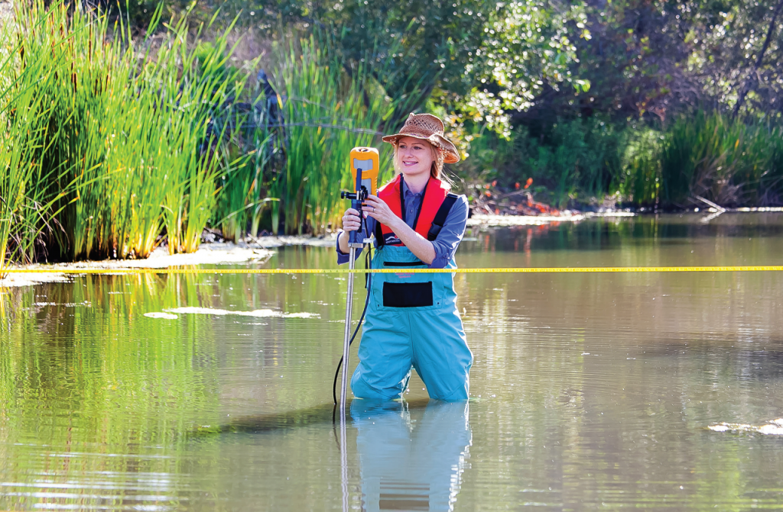
MUNI
SCI
Hydrometrie
Z0059 Hydrologie – Cvičení 3
Brno
Podzim 2022
Simona Koreňová; 474426
474426@muni.cz

Slide 2
Měření průtoků
Přímé
Měření pomocí nádoby
Měrné přepady
Nepřímé
Hydrometrování (Hydrometrické vrtule)
Indikátorové metody
Ultrazvukové metody
Metody elektromagnetické indukce

Slide 3
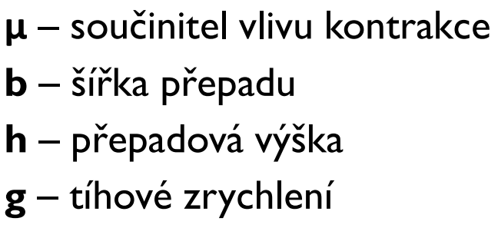
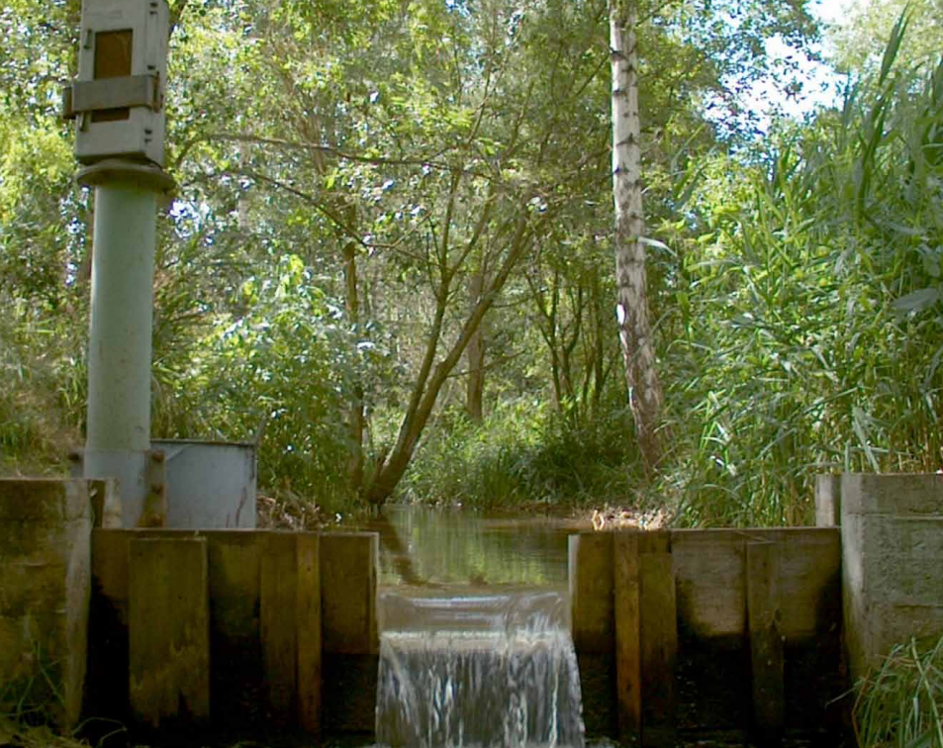
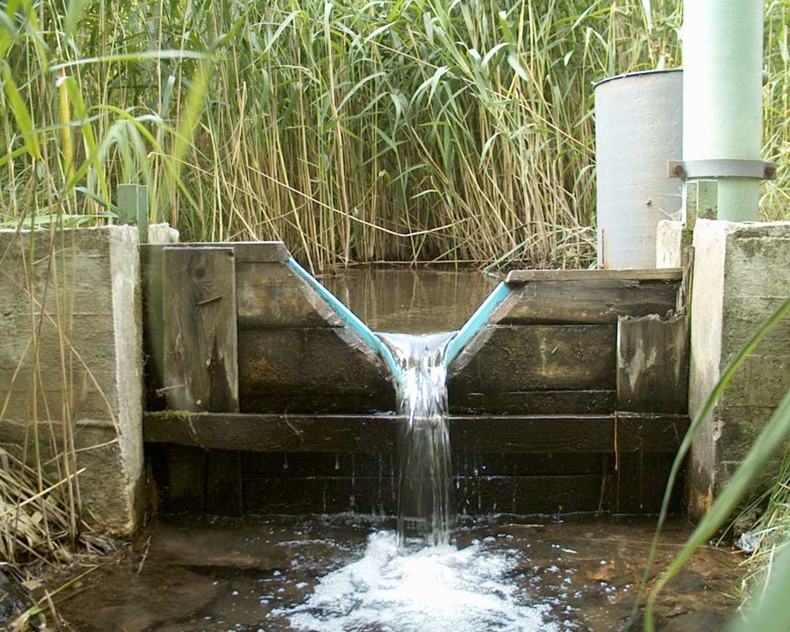
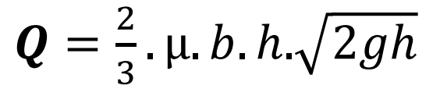
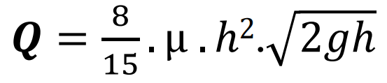
Přepady
Ponceletův
Tomsonův

Slide 4

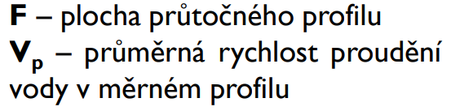
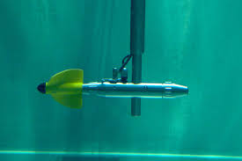
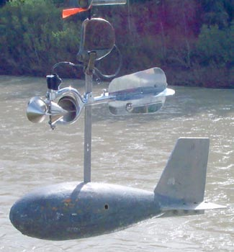
Hydrometrování
Hydrometrická vrtule
malé x velké (záleží od velikosti vodního toku)
počet otáček rychlost proudění
použití kalibračních rovnic
Hodnota průtoku je dopočítávána
Malá hydrometrická vrtule na tyči
Velká hydrometrická vrtule

Slide 5
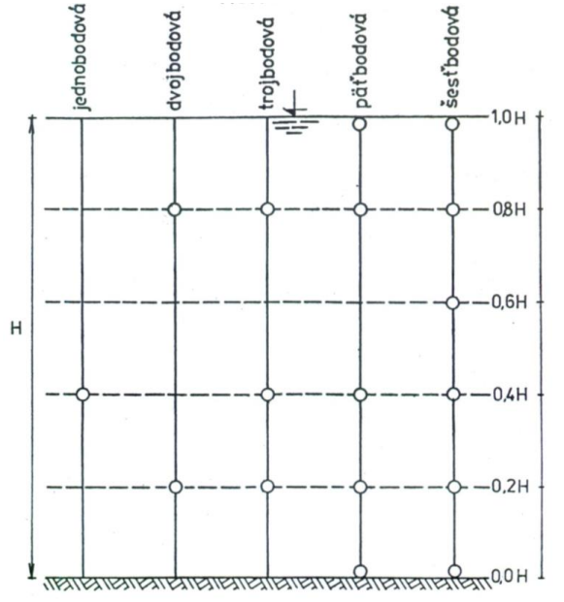
Hydrometrování
Průměrná rychlost ve zvislici se může stanoviť jednou z nasledujících metod:
hladina
dno

Slide 6
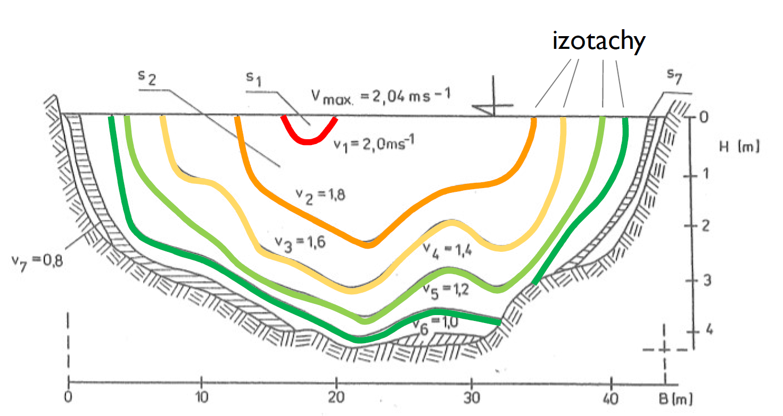
Hydrometrování
Rychlosti a plochy průtočného profilu

Slide 7
Hydrometrie
Zadání cvičení č. 3
ZADÁNÍ:
Z výsledků měření hydrometrickou vrtulí na malém vodním toku vypočtěte jeho průtok.
ZDROJE:
hydrometrický zápisník (studijní materiály v ISu )
VÝSTUPY:
tabulka se vstupnými hodnotami
tabulka s počtem otáček vrtule
tabulka s počtem otáček vrtule za sekundu (každá výška na každé svislici), bodové rychlosti přepočítané pomocí kalibračních rovnic + průměrná svislicová rychlost
tabulka s průtočnými plochami profilu koryta + Σ
tabulka s obsahem ploch myšleného obrazce profilu koryta vytvořené z průměrných svislicových rychlostí + Σ
použité vzorce
hodnota rychlosti proudění a průtoku
ZÁVĚR
Cvičení 3 odevzdat do příslušné odevzdávárny do 10:00 26.10.2022

Slide 8
Postup
Tabulka 1 – vstupní hodnoty
Studijní materiály (hydrometrický zápisník):

Slide 9
Postup
Tabulka 2 – počet otáček za 1 s
Interval měření je počet otáček za 30sekund
je nutné zjistit počet otáček za 1 sekundu

Slide 10
Postup
Tabulka 3 – bodové rychlosti a průměrná svislicová rychlost
výpočet průměrných bodových rychlostí (kalibrační rovnice)
• n < 0,40 → v = 0 [m.s-1]
• n <0,40; 0,96> → v = 0,0347 + 0,1137n [m.s-1]
• n (0,96; 22,77>→ v = 0,0443 + 0,1037n [m.s-1]
výpočet průměrné svislicové rychlosti V_{s}

Slide 11
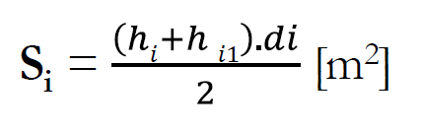
Postup
Tabulka 4 – průtočné plochy koryta
výpočet průtočné plochy S_{i} [m²]
hi, hi-1 – výšky jednotlivých svislic
(hi začíná svislicí č. 2, protože pro zvislicu č.1 neexistuje hi-1)
di - vzdálenost daných svislic (vždy stejná)

Slide 12
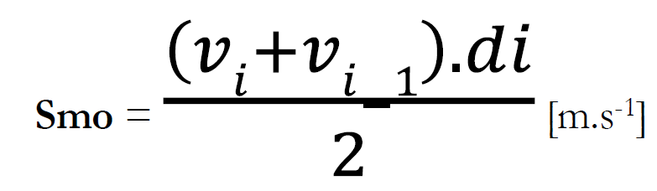
Postup
Tabulka 5 – obsah ploch myšleného obrazce profilu koryta
výpočet ploch myšleného obrazce S_{mo} [m²]
vi, vi-1 – hodnota priemernej svislicovej rychlosti
di - vzdálenost daných svislic (vždy stejná)

Slide 13
Postup
Výpočet průměrné rychlosti proudění vody a průtoku
výpočet průměrné rychlosti proudění V [m*s⁻¹]
Výpočet průtoku Q [m³*s⁻¹]
Smo_{1,2...n} – obsah myšleného obrazce
b – šířka hladiny
Si_{1,2...n} – průtočná plocha
V – průměrná rychlost proudění

